Slide 1
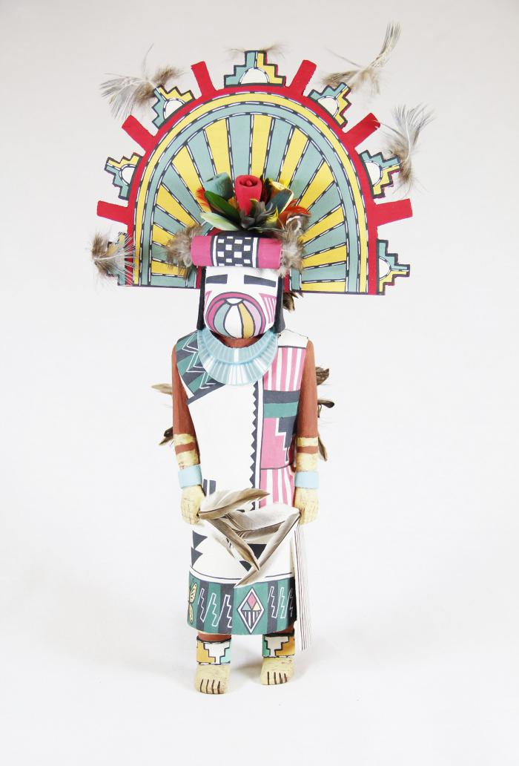
Kachina Doll (Palhik Mana) (MU3509)

